Slide 1
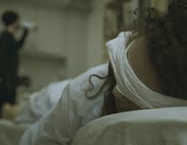
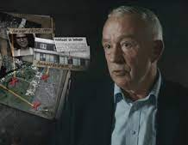
2.
Den dybdeborende/autoritative dokumentar
”Voice of God”
I den dybdeborende dokumentar er formålet at afdække en sag. Det gøres typisk ved hjælp af en troværdig, alvidende tredjepersonsfortæller, der som en "Voice of God" og med stort overblik over sagen henvender sig direkte til seerne, typisk i form af et kommenterende lydspor (voice over).
Instruktøren er en detektiv. Filmen er på jagt efter sandheden og fremlægger en central påstand eller tese, som den forsøger at underbygge. Billeder og scener fungerer derefter som belæg for påstanden. Kompositionen er ofte kronologisk fremadskridende og styret af en årsag/virknings-logik. Klipningen skal understøtte argumentationen.
Den dybdeborende dokumentar vil ofte have fokus på magtmisbrug eller dreje sig om sociale problemer og uheldige konsekvenser af politiske beslutninger. Et eksempel på den Autoritativ/dybdeborende dokumentar er Gerningsstedet – Amagermanden (2014)

Slide 2

Overblik over den dybdeborende/autoritative dokumentar
En tydelig påstand, der fremsættes tidligt i dokumentaren.
Fortælleren er autoritativ og en ”Voice of God”, der forklarer sagen for seeren.
Vil oplyse, vidensformidle og informere
Ofte kronologisk opbygning
Vil gerne være troværdig og overbevisende.
Har sagen i centrum. Undersøger grundigt og i dybden samt bygger på research.
Bruger mange interviews til at belyse sagen.
Ekspertinterviews med eksperter på området
Erfaringsinterviews, der giver den menneskelige vinkel på sagen (fx offeret eller vidnet)
Konfrontationsinterviews, når intervieweren konfronterer skurken
Partsinterview, der viser fx to forskellige parters holdninger til en given sag.
Bruger autenticitetsmarkører og filmiske virkemidler som fx forklarende grafik (fx tabeller, landkort, tegninger), arkivmateriale (gamle billeder, avisudklip, klip fra gamle nyhedsindslag), stemningsskabende og dramatisk underlægningsmusik, rekonstruktioner/ iscenesættelse og skjult kamera.

Slide 3
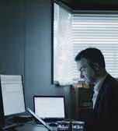
TJEK SELV!
Vi ser nu sammen anslaget (00.00-06:18) fra Advokaternes tag-selv-bord (DR 2015)
I grupper skal I besvare følgende:
Redegør for hvad der kendetegner et ‘anslag’ (berettermodellen)
Hvordan passer denne dokumentar til det, du nu ved om den autoritative dokumentar?
Hvordan bruges ‘Voice of God’ i anslaget? – hvordan hjælper den seeren?
Hvilke interviews er med? (ekspertinterviews (eksperter med viden?), erfaringsinterviews (fx ofre/vidner), konfrontationsinterviews (fat i skurken), partsinterviews (to el. flere med forskellige holdninger i samme interview)
Hvilke andre virkemidler benyttes der – og med hvilket formål (brug fagbegreber, ellers 10 armbøjninger!)

Slide 4
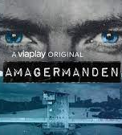
Tjek selv!
Vi ser nu sammen Gerningsstedet– Amagermanden (00:00-09.00),(TV2 Play, 2014) som er dybdeborende, men mere dramatisk.
Besvar nu følgende:
Hvordan bruger dokumentaren træk fra den dybdeborende/autoritative dokumentar?
Hvordan bruges de filmiske virkemidler til at skabe spænding og til at dramatisere?
Lav en sammenligning med Advokaternes tag-selv-bord. Hvilke ligheder og forskelle er der på de to dokumentarprogrammer? Og hvorfor hvorfor tilhører de begge denne dokumentarfilmtype?

